Slide 1

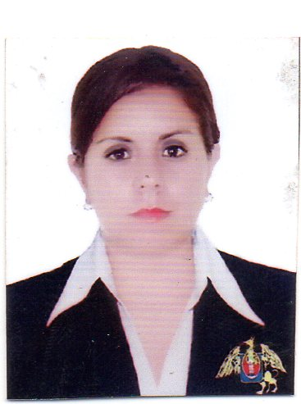

QUIROZ MENDOZA , FIORELLA DEL ROCIO
OPERACIONES

